Slide 1
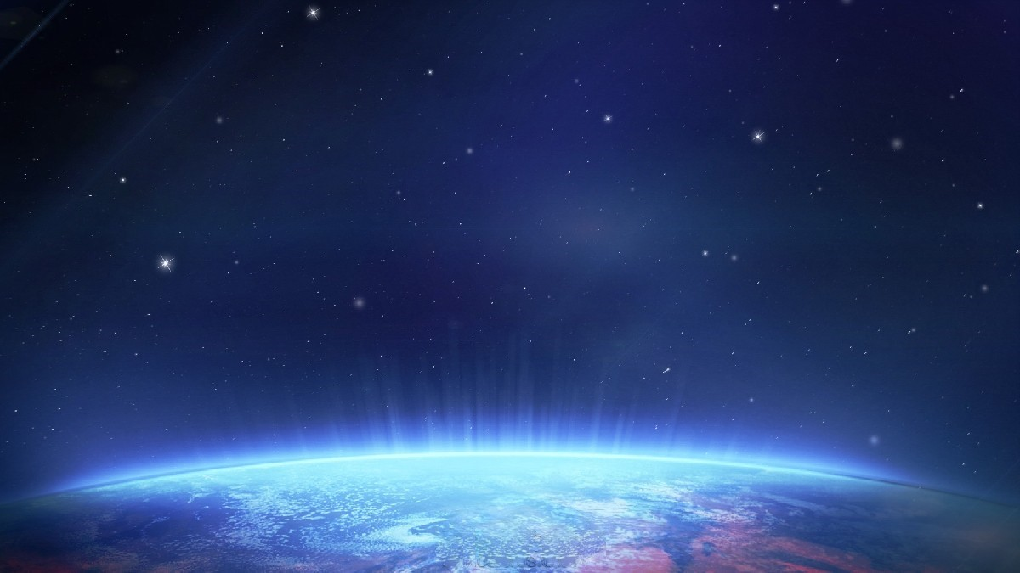
Heal
欢迎进入heal的世界

Slide 2
目录
流程步骤
团队介绍
及
项目简介
项目推广
项目特点
界面介绍

Slide 3

01.团队介绍及项目概述
小队名称：JR2N
小队成员：石若男，孟娇，韩嘉龙
项目描述：1.名称：Heal
2.类别：一款治愈系的社交类APP.
3.面向对象：所有人群，尤其是尤其是不善于社交，
但又希望被人理解，渴望被倾听的人。

Slide 4
项目特点：
1，所有用户均没有账号，没有头像。单纯的爱上几行文字，一个内心世界；
2，只可以浏览用户希望被看到的文字，希望被听到的声音，无法浏览主页；
3，所有看到的文字，都是随机的，相遇便是一种缘分；
4，给用户一个宁静的社区，远离网络暴力，感受温暖；
5，每一个心声都会被倾听，每一份诉说都会得到保留；
6，给未来的自己写一封信，袒露真情，留下美好

Slide 5

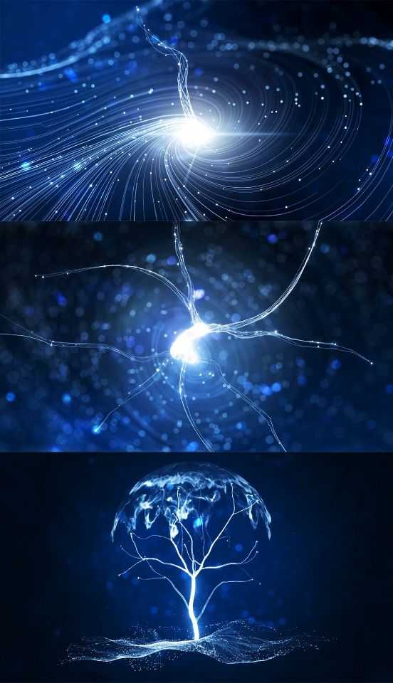
主界面描述
荧光旋转交汇，由一个光点慢慢演变为一棵心愿树，代表着一个新的世界生成。
选用树来作为主界面的原因：
自古以来，树都是智慧者的象征，神话里的树木常常会是一位学识渊博的老者，给心存疑惑的人排忧解难，给心中茫然之人点一个前进的方向，此为一方面；另一方面来讲，树又在人们心中是一个宣泄的接口，一个可以用来倾诉的对象，人们提到树洞，便会想到宣泄。

Slide 6
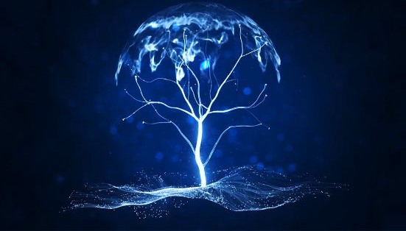
树会通过用户在树根中做出的选择，产生相应的情绪流星，不断的落下，不断的刷新，每一次都是一场新的邂逅；
既是树根，也是涌动的星河。点击它，会展开分类界面，更清晰直观的浏览别人留下的记忆；
主界面介绍

Slide 7
xxxx年xx月xx日
小太阳
发送
小明
小红
小胖
浏览界面
评论

Slide 8
给未来的自己写一封信，让未来的自己更懂自己情绪，留下一份珍贵的回忆
点击空白区域，
产生两个“未来”“信箱”，两个具体分类；
点击“+”，尽情倾诉宣泄，抒发自己的情感。
追忆自己曾经发出的邮件；查看他人的温暖回复，收获世间的美好。
未来
信箱

Slide 9
编写界面
xxxx年xx月xx日
海绵宝宝
昵称编译（随心编译自己的昵称）
抒发自己的小情绪
图片
发送

Slide 10
项目推广
向人群推广项目的核心理念与创作初衷：
Heal这个单词在英文中为治愈的意思。现代人都过着快节奏的生活，不管适应与否，都在无形与有形之间承受着不同层次的压力，或大或小。压力是双向性的，它可以让你变得更好，也可以让你从此一蹶不振。对于某些人来讲，压力很容易转化为动力，让事态向好的方向发展，然而，对于绝大部分人来讲，压力其实很难掌控，尤其是对于年轻人。由此，压力的释放就变得尤为重要。这也是heal诞生的初衷。

Slide 11

愿你我都能被世界温柔以待
寻找一个角落让泪流下
寻找一片天空让心快乐
——Heal

